Slide 1

314337 類神經網路 Assignment #1
班級：創新AI碩一
學號： 111C71008
姓名：何哲平

Slide 2
Outline 大綱
特徵選取（Select Attribute）
切分資料（Split Data）
PLA 感知器
評估模型

Slide 3
選取的特徵？原因？
視覺化： Scatter Plot，觀察特徵之間的關聯。
量化： 計算相關係數（Pearson Correlation）， 數值呈現。
Notes:
特徵選擇
具體、可觀察
可量化
具代表性，可區別
# 四個：無法視覺化，且沒有量化的指標代表混亂情況
# 選一個或兩個

Slide 4
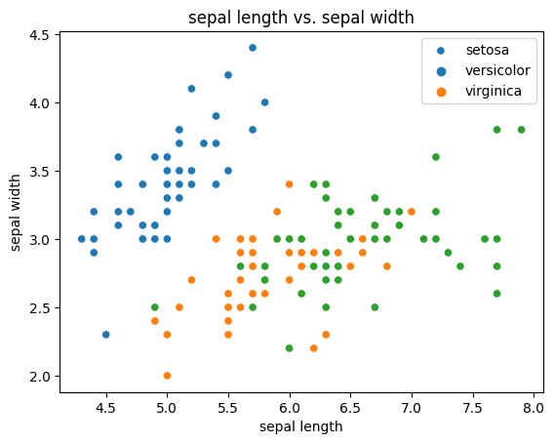
sepal length vs. sepal width
假想線

Slide 5
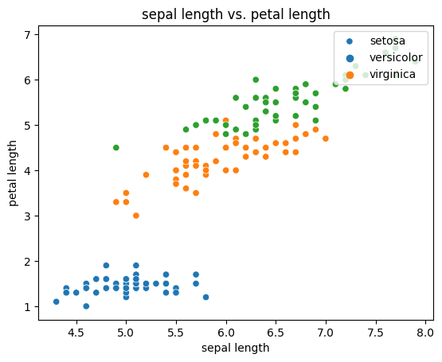
sepal length vs. petal length
假想線

Slide 6
sepal length vs. petal width
假想線

Slide 7
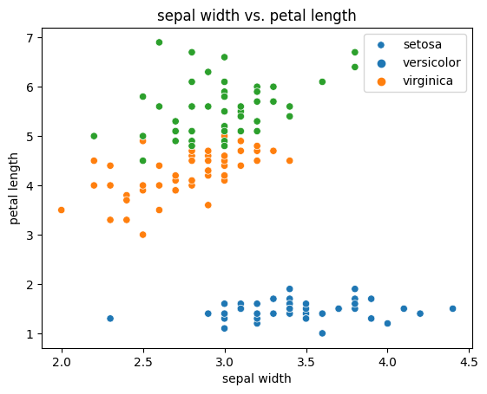
sepal width vs. petal length
假想線

Slide 8
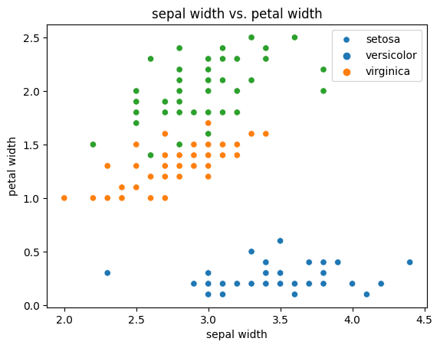
sepal width vs. petal width
假想線

Slide 9
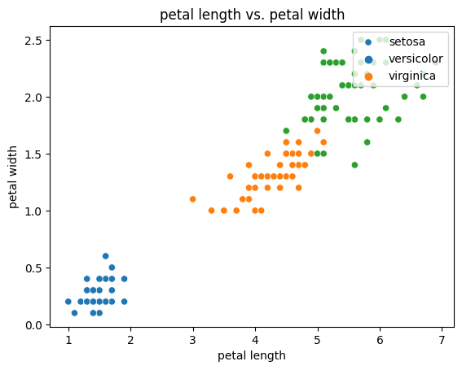
petal length vs. petal width
Setosa明顯相異，容易區分。
假想線
Notes:
散佈圖
透過散佈圖我們可以從二維的平面上觀察兩兩特徵間彼此的分佈狀況。
如果該特徵重要程度越高，群聚的效果會更加顯著。

Slide 10
Thinking About Scatter Plot
觀察後感想：
Setosa皆能很快分出
Versicolor及Virgina不容易分辨
→ 那應當如何選取？
→ 計算相關係數（Correlation）
Notes:
花瓣 (後兩個) 的重要程度比花萼 (前兩個) 來的重要太多了。

Slide 11
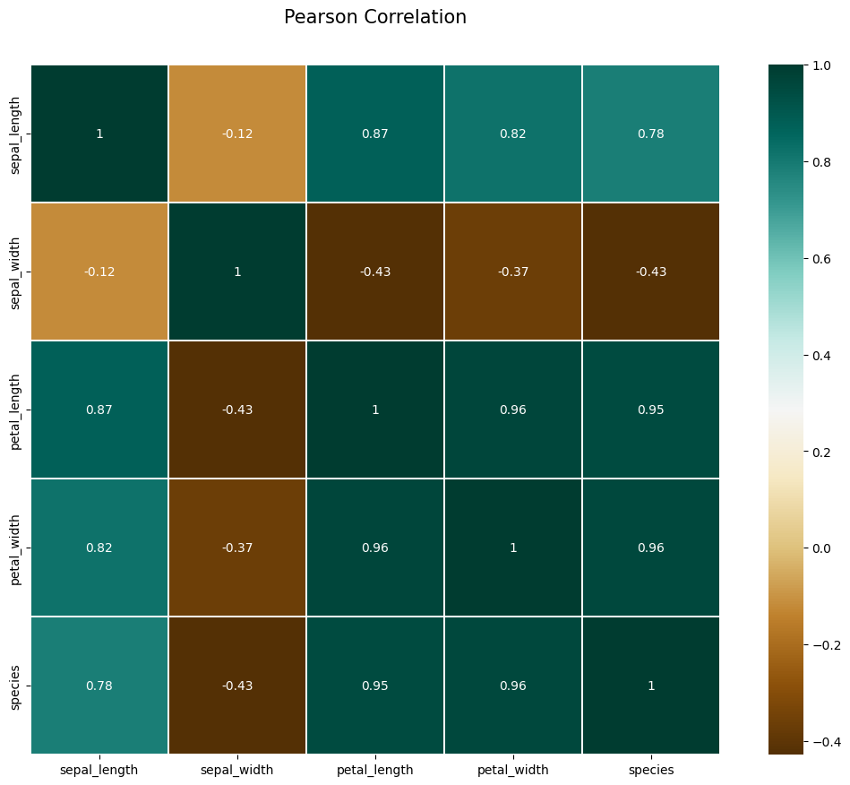
HeatMap
Pearson Correlation | species
sepal_length | 0.783
sepal_width | -0.427
petal_length | 0.949
petal_width | 0.957
species | 1.000
選擇Petal Length & Petal Width
Notes:
關聯分析
數字越大代表關聯程度正相關越高。相反的當負的程度很高我們可以解釋這兩個特徵之間是有很高的負關聯性。

Slide 12
再次檢視 petal length vs. petal width
第二條 假想線
第一條 假想線
Notes:
散佈圖
透過散佈圖我們可以從二維的平面上觀察兩兩特徵間彼此的分佈狀況。
如果該特徵重要程度越高，群聚的效果會更加顯著。

Slide 13
切分資料
Train-Test-Split

Slide 14
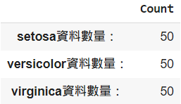
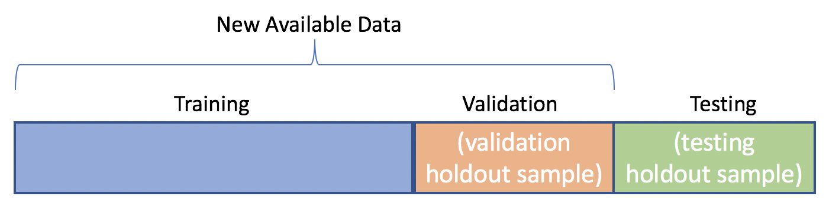
Train-Test-Split
比例
Train_Size：70% 105筆
Val：10% 15筆
Test_Size：20% 30筆

Slide 15
Train-Test-Split
Parameters
Train_Size：用多少資料訓練，這邊設定0.7
Test_Size ：用多少資料測試，這邊設定0.2
shuffle：是否要隨機抽樣 → 此資料集必須要設定True
stratify ：如何抽樣 → 依照原始'species'分布
Notes:
已先刪除“sepal_length“及”sepal_width“欄位
iris_data = iris_data.drop(["sepal_length", "sepal_width"], axis=1)

Slide 16
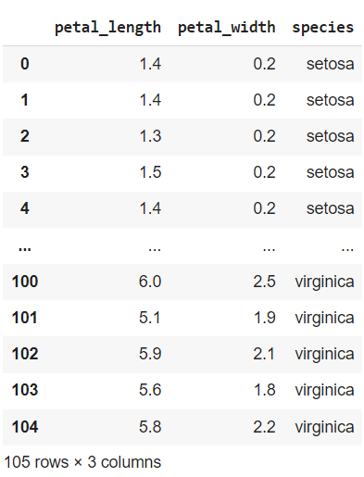
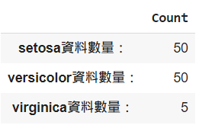
Train-Test-Split
shuffle：必須要設定True
若使用False，則僅會選到前面的資料
Notes:
已先刪除“sepal_length“及”sepal_width“欄位
iris_data = iris_data.drop(["sepal_length", "sepal_width"], axis=1)

Slide 17
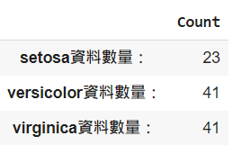
Train-Test-Split
stratify = species 分布
Otherwise：抽樣不均勻，靠運氣

Slide 18
resample
或者可以利用resample，取得訓練資料
仍會是均勻的資料分布
resample
處理類別不平衡問題（By. CSDN）
但因為資料集分布均勻，所以沒有選擇使用及深入研究。
Notes:
sklearn.utils.resample
以一致的方式重新採集樣數組或稀疏矩陣
scikit-learn庫實現了簡單的resample函數，可以通過從數據集中有替換地提取新樣本幫助少數類上採樣
Reference:
https://scikit-learn.org.cn/view/821.html
https://blog.csdn.net/fgg1234567890/article/details/110209687
python實現處理類的不平衡問題： https://blog.csdn.net/fgg1234567890/article/details/110209687

Slide 19
PLA 二元分類
(W1,W2,W0) (X1,X2,X0)
Setosa
Versicolor
Virginica
Notes:
Reference:
[資料分析&機器學習] 第3.2講 線性分類-感知器(Perceptron) 介紹.ipynb
https://gist.github.com/yehjames/7dbe460f0d2aa882caa8fada45c3ec26#file-3-2-perceptron-ipynb

Slide 20
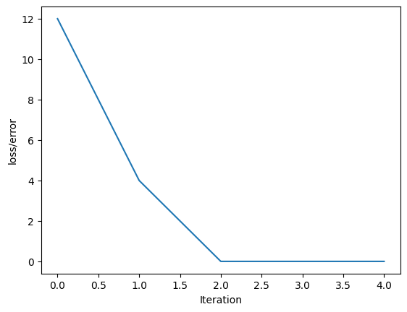
區分Setosa
Setosa最容易區分 初始權重 w0 = np.array([0.,0.,0.])
Learning Rate = 0.95
Iters = 5
結果：很快就找到PLA
Trained w4=np.array[-1.71, -2.945, 7.6 ]
Notes:
一開始w=[0,0,0]所以 0*1 + 0*花萼的長度 + 0*花瓣的長度 = 0 ，因為≤0 都會預測成Setosa(-1類)

Slide 21
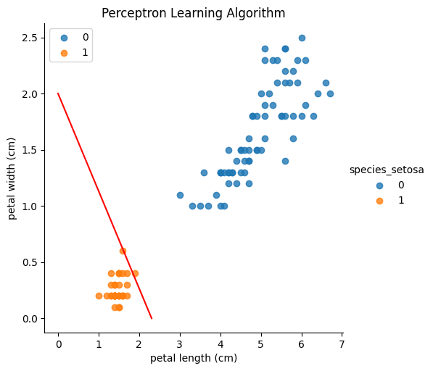
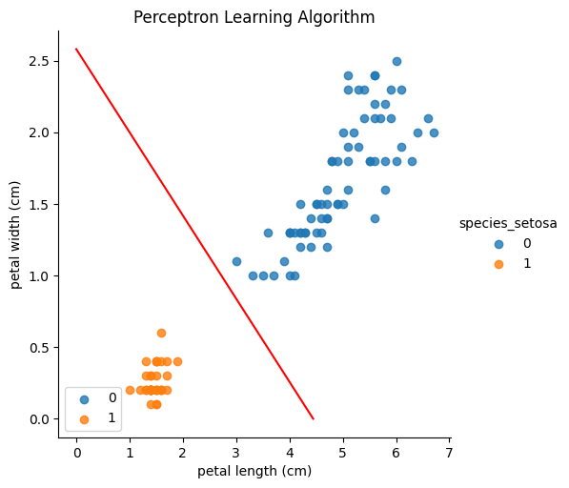
區分Setosa
Setosa為1；其他為0
Iters =1 ；w=[-2.47 -2.85 5.7 ]
Iters =2； w=[-1.71 -2.945 7.6 ]
(0, 2.58)
(0, 2.0)
(2.31, 0)
(4.44, 0)
Y = (-2.47x1)+(-2.85x2)+5.7
Y = (-1.71x1)+(-2.945x2)+7.6
Notes:
一開始w=[0,0,0]所以 0*1 + 0*花萼的長度 + 0*花瓣的長度 = 0 ，因為≤0 都會預測成Setosa(-1類)

Slide 22
區分Versicolor
Versicolor與Virginica較難區分 → 分為三階段調整權重
第一階段 w0 = np.array([0.,0.,0.])；Learning Rate = 0.1；Iters = 300
第二階段 w300=[-1.42 -5.81 16. ] ； Learning Rate = 0.01；Iters = 300
第三階段 w600=[-1.872 -4.205 16.08 ]； Learning Rate = 0.001；Iters = 300
最終權重 w900=[-1.8486 -4.1222 16.074 ]
Notes:
一開始w=[0,0,0]所以 0*1 + 0*花萼的長度 + 0*花瓣的長度 = 0 ，因為≤0 都會預測成Setosa(-1類)

Slide 23
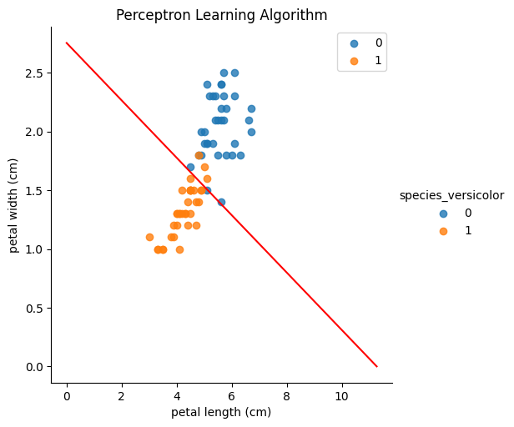
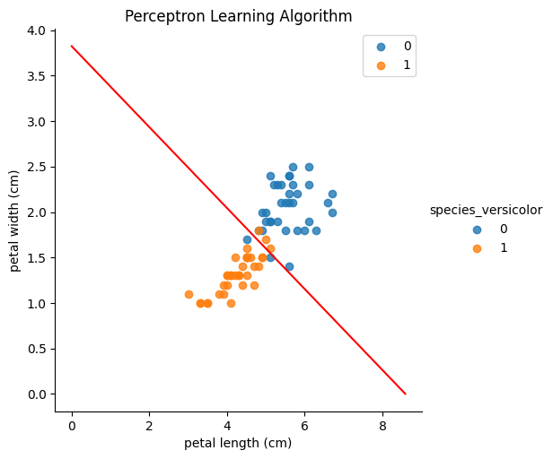
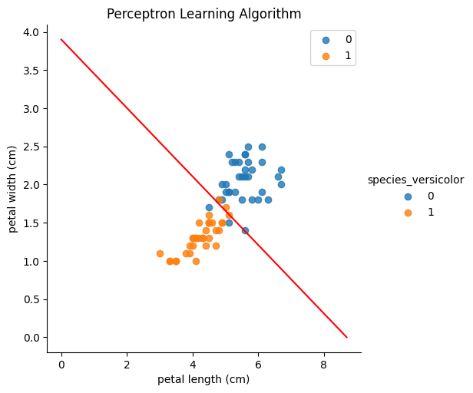
區分Versicolor
Iters =300
w=[-1.42 -5.81 16. ]
Y = (-1.42x1)+(-5.81x2)+16.0
Iters =600
W=[-1.872 -4.205 16.08 ]
Y = (-1.87x1)+(-4.21x2)+16.08
Iters =900
w=[-1.8486 -4.1222 16.074 ]
Y = (-1.85x1)+(-4.12x2)+16.07
(11.27, 0) ；(0, 2.75)
(8.59, 0) ；(0, 3.82)
(8.7, 0) ；(0, 3.9)
Notes:
一開始w=[0,0,0]所以 0*1 + 0*花萼的長度 + 0*花瓣的長度 = 0 ，因為≤0 都會預測成Setosa(-1類)

Slide 24
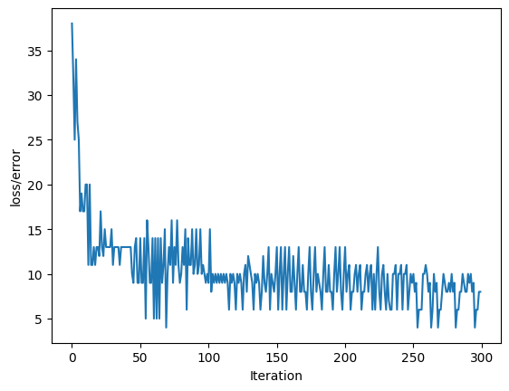
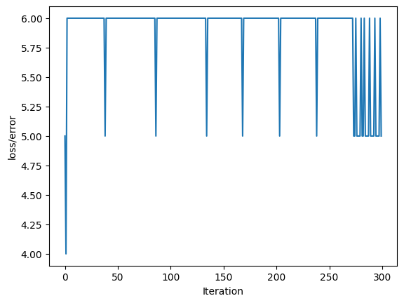
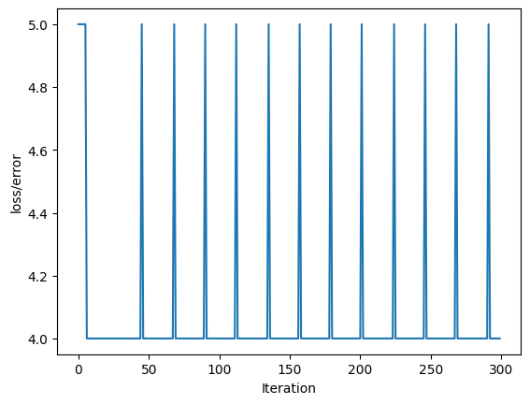
區分Versicolor
第一批次訓練
第二批次訓練
第三批次訓練
Notes:
一開始w=[0,0,0]所以 0*1 + 0*花萼的長度 + 0*花瓣的長度 = 0 ，因為≤0 都會預測成Setosa(-1類)

Slide 25
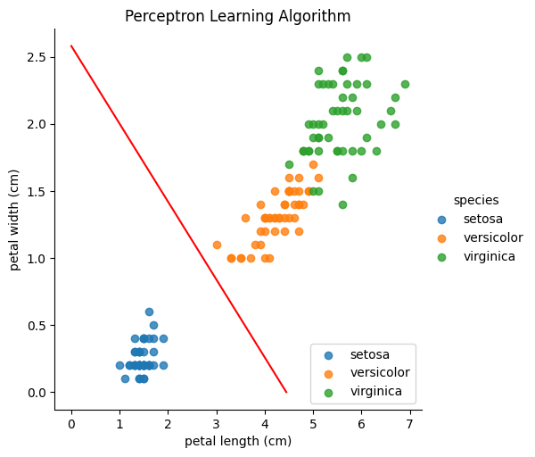
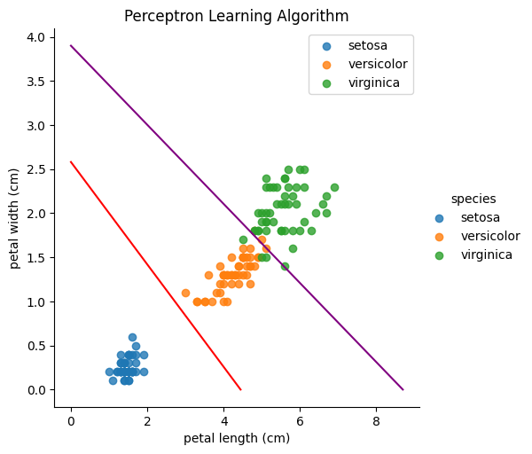
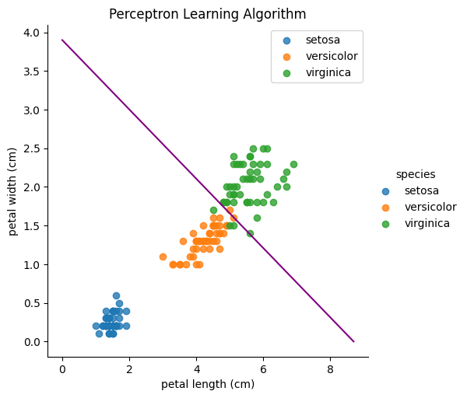
合併圖表
區分Setosa
區分Versicolor
First PLA
Second PLA
Notes:
一開始w=[0,0,0]所以 0*1 + 0*花萼的長度 + 0*花瓣的長度 = 0 ，因為≤0 都會預測成Setosa(-1類)

Slide 26
評估模型
Confusion Matrix & Accuracy Score
Accuracy VS. Precision VS. Recall
Notes:
Reference：
心理學和機器學習中的 Accuracy、Precision、Recall Rate 和 Confusion Matrix https://chingtien.medium.com/%E5%BF%83%E7%90%86%E5%AD%B8%E5%92%8C%E6%A9%9F%E5%99%A8%E5%AD%B8%E7%BF%92%E4%B8%AD%E7%9A%84-accuracy-precision-recall-rate-%E5%92%8C-confusion-matrix-529d18abc3a
如何辨別機器學習模型的好壞？秒懂Confusion Matrix https://ycc.idv.tw/confusion-matrix.html

Slide 27
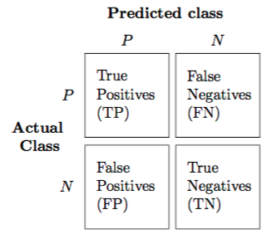



評估指標
正確率 accuracy：在所有情況中，正確判斷真假的比例。
精確率 precision：判斷為真的情況下，有多少是真的真。
召回率 recall：為真的情況下，有多少被正確判斷出來。
Notes:
TP／TN／FP／FN：
情況為真且模型判斷為真：True Positive（真的是垃圾信件且模型判斷是垃圾信件）
情況為真且模型判斷為假：False Negative（真的是垃圾郵件但模型沒有判斷出來， miss）
情況為假且模型判斷為真：False Positive（不是垃圾郵件但模型判斷是垃圾郵件， false alarm）
情況為假且模型判斷為假：True Negative（不是垃圾郵件且模型沒有判斷是垃圾郵件）

Slide 28
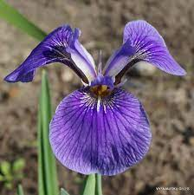
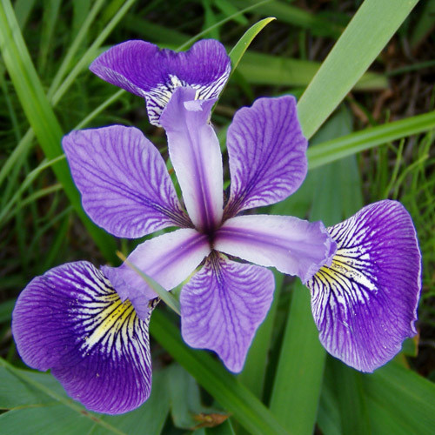
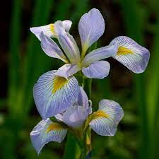
評估流程
第一次分類
區分Setosa
Setosa
第二次分類
區分Versicolor
Versicolor
Virginica
Notes:
一開始w=[0,0,0]所以 0*1 + 0*花萼的長度 + 0*花瓣的長度 = 0 ，因為≤0 都會預測成Setosa(-1類)

Slide 29
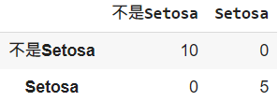
First PLA Validation
區分Setosa
答對15個；答錯0個
正確率：100.0%
Precision：100.0%
Recall：100.0%
Predict（預測）
TN
FP
Label
（真實）
FN
TP
Notes:
準確率（Accuracy）= (tp+tn)/(tp+fp+fn+tn)
精確率（Precision）= tp/(tp+fp)
召回率（Recall）= tp/(tp+fn)

Slide 30
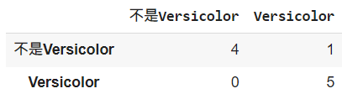

Second PLA Validation
區分versicolor
Predict（預測）
答對9個；答錯1.0個
判斷錯誤的資料：
Label
（真實）
TN
FP
FN
TP
正確率：90.0%
Precision：83.33%
Recall：100.0%
Notes:
準確率（Accuracy）= (tp+tn)/(tp+fp+fn+tn)
精確率（Precision）= tp/(tp+fp)
召回率（Recall）= tp/(tp+fn)

Slide 31
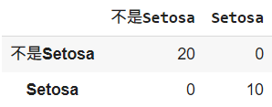
First PLA Test
區分Setosa
答對30個；答錯0個
正確率：100.0%
Precision：100.0%
Recall：100.0%
Predict（預測）
TN
FP
Label
（真實）
FN
TP
Notes:
準確率（Accuracy）= (tp+tn)/(tp+fp+fn+tn)
精確率（Precision）= tp/(tp+fp)
召回率（Recall）= tp/(tp+fn)

Slide 32
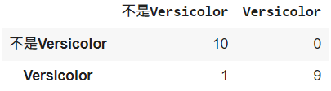

Second PLA Test
區分versicolor
Predict（預測）
答對19個；答錯1.0個
判斷錯誤的資料：
Label
（真實）
TN
FP
FN
TP
正確率：95.0%
Precision：100.0%
Recall：90.0%
Notes:
準確率（Accuracy）= (tp+tn)/(tp+fp+fn+tn)
精確率（Precision）= tp/(tp+fp)
召回率（Recall）= tp/(tp+fn)

Slide 33
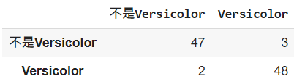
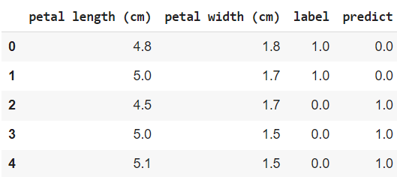
關於 Second PLA
區分versicolor
驗證所有Versicolor & Virginica資料
答對95個；答錯5.0個
判斷錯誤的資料：
Predict（預測）
Label
（真實）
TN
FP
FN
TP
正確率：95.0%
Precision：94.12%
Recall：96.0%
Notes:
準確率（Accuracy）= (tp+tn)/(tp+fp+fn+tn)
精確率（Precision）= tp/(tp+fp)
召回率（Recall）= tp/(tp+fn)

Slide 34
簡報完畢
讚美感謝主
榮耀歸神

Slide 35
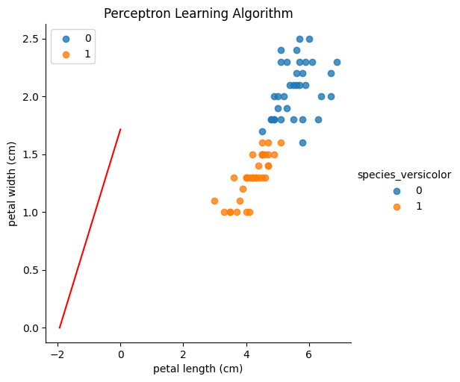
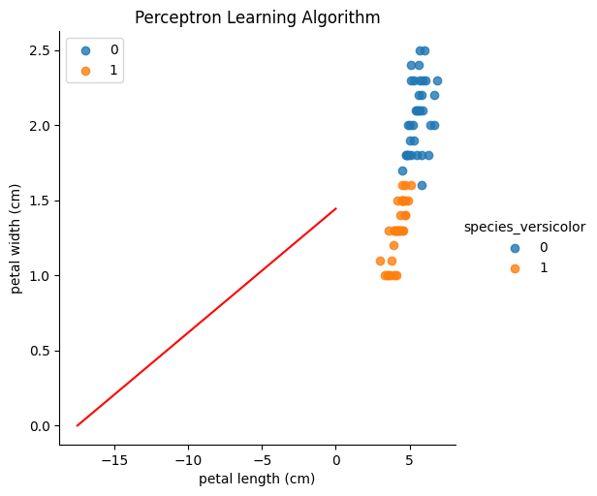
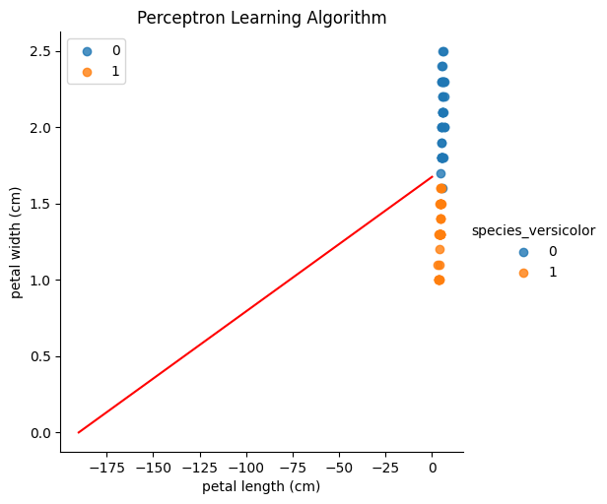
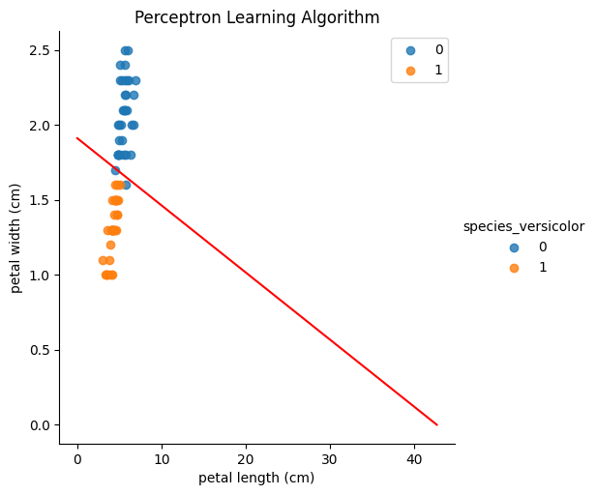
區分Versicolor
Iters =1 ；
w=[ 0.0043 -0.0069 0.011 ]
Iters =6；
w[ 0.0016 -0.0194 0.028 ]
Iters =11；
w=[ 0.0002 -0.0227 0.038 ]
Iters =16；
w=[-0.0011 -0.0246 0.047 ]
Notes:
一開始w=[0,0,0]所以 0*1 + 0*花萼的長度 + 0*花瓣的長度 = 0 ，因為≤0 都會預測成Setosa(-1類)

Slide 36
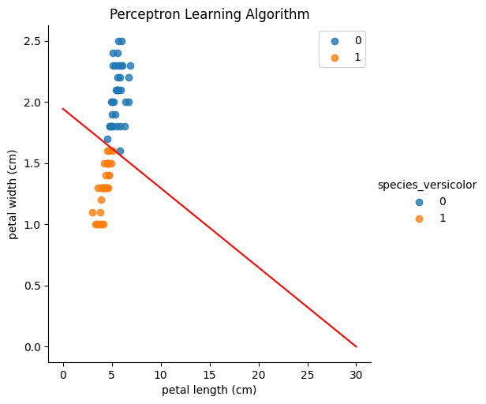
區分Versicolor
Iters =21； w=[-0.0016 -0.0247 0.048 ]
Notes:
一開始w=[0,0,0]所以 0*1 + 0*花萼的長度 + 0*花瓣的長度 = 0 ，因為≤0 都會預測成Setosa(-1類)

